Slide 1
CH7-Les formulaires React
Développement front-end

Slide 2
I- Composants contrôlés
En HTML, les éléments de formulaire tels que <input>, <textarea>, et <select> maintiennent généralement leur propre état et se mettent à jour par rapport aux saisies de l’utilisateur.
En React, l’état modifiable est généralement stocké dans la propriété state des composants et mis à jour uniquement avec setState().
On peut combiner ces deux concepts en utilisant l’état local React comme « source unique de vérité ». Ainsi le composant React qui affiche le formulaire contrôle aussi son comportement par rapport aux saisies de l’utilisateur.
Un champ de formulaire dont l’état est contrôlé de cette façon par React est appelé un « composant contrôlé ».

Slide 3
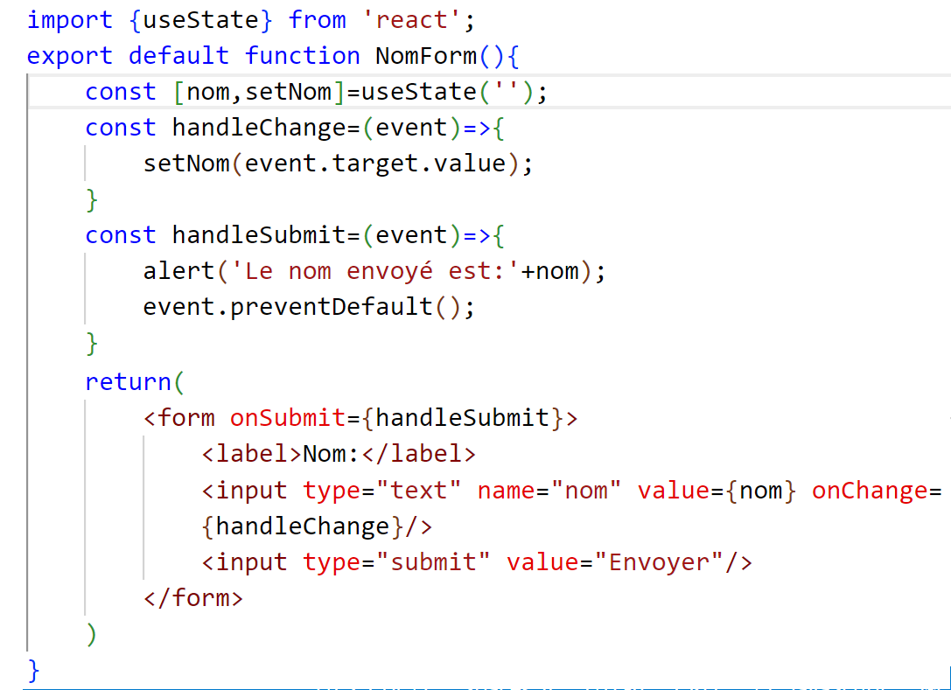
I- Composants contrôlés
Exemple 1: Composant fonctionnel - input de type Text

Slide 4
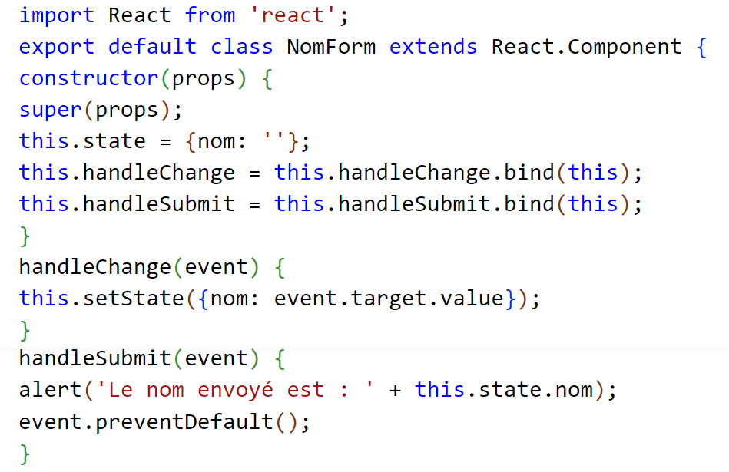
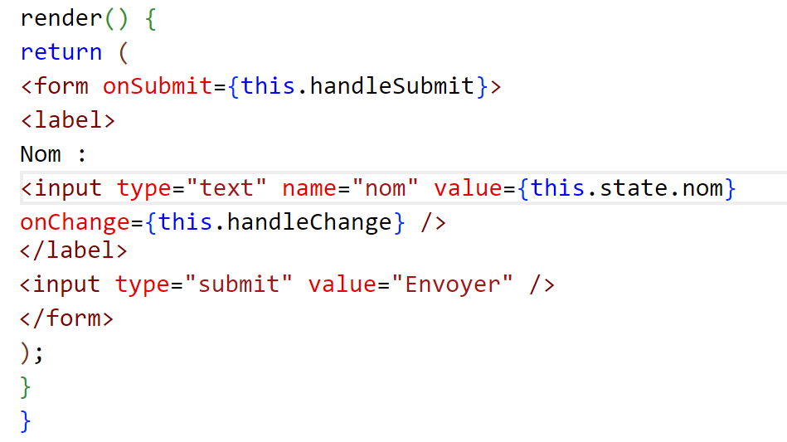
I- Composants contrôlés
Exemple 2: Composant de classe - input de type Text

Slide 5
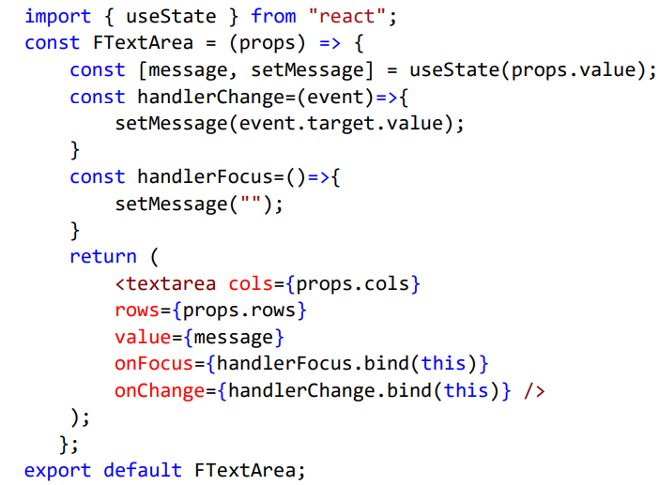
II- Gestion de TextArea
Exemple 3: TextArea – Composant fonctionnel:

Slide 6
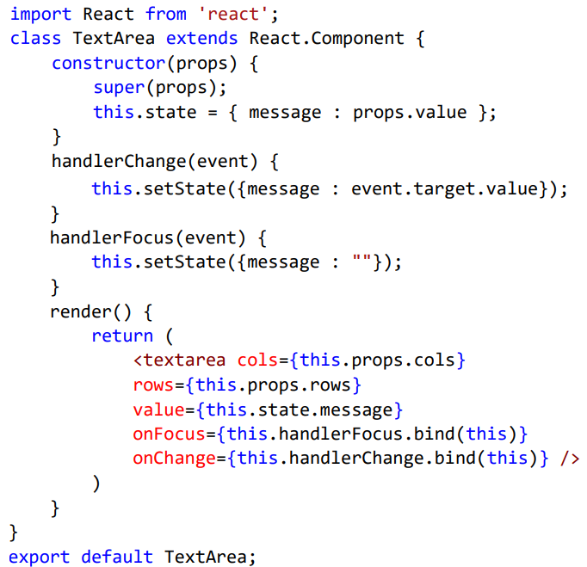
II- Gestion de TextArea
Exemple 4: TextArea – Composant de classe:

Slide 7
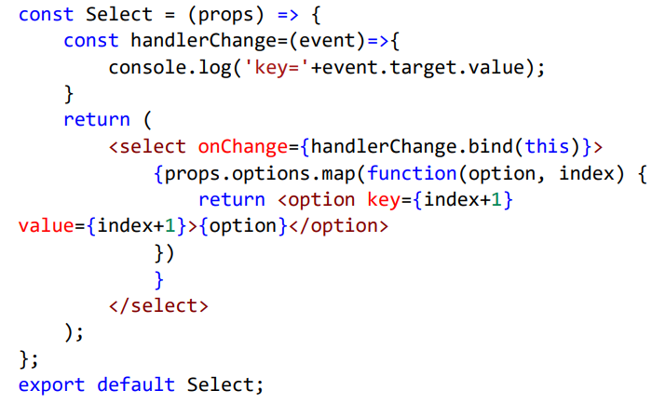
III- Gestion des listes déroulantes
Exemple 5: Select – Composant fonctionnel:

Slide 8
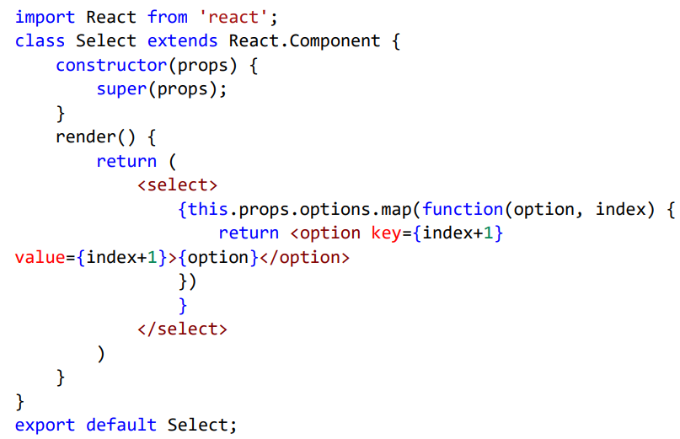
III- Gestion des listes déroulantes
Exemple 6: Select – Composant de classe:

Slide 9
III- Gestion des listes déroulantes
Appel : Select :

Slide 10
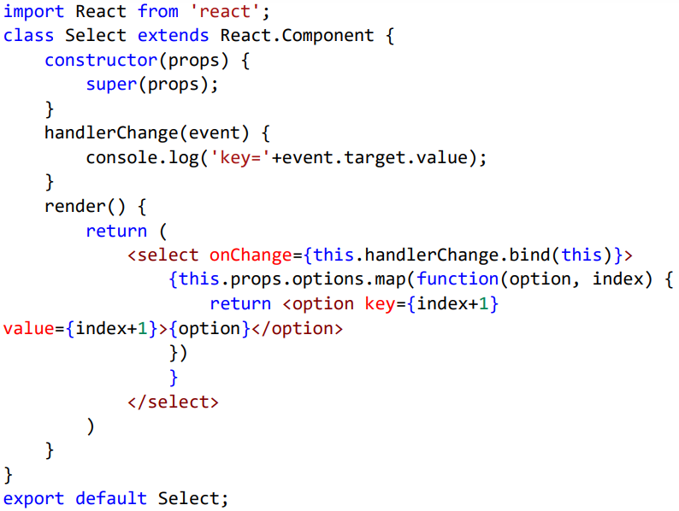
III- Gestion des listes déroulantes
Afficher l’attribut value de l’élément sélectionné

Slide 11
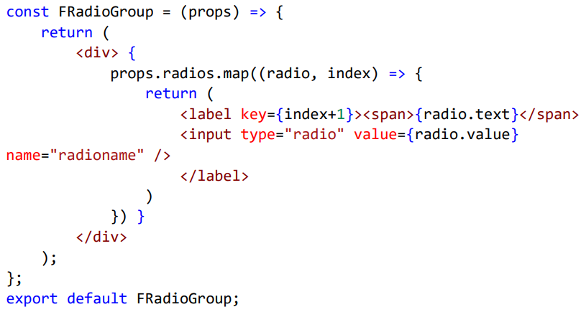
IV- Gestion des boutons radio
Exemple 7: Radio– Composant fonctionnel:

Slide 12
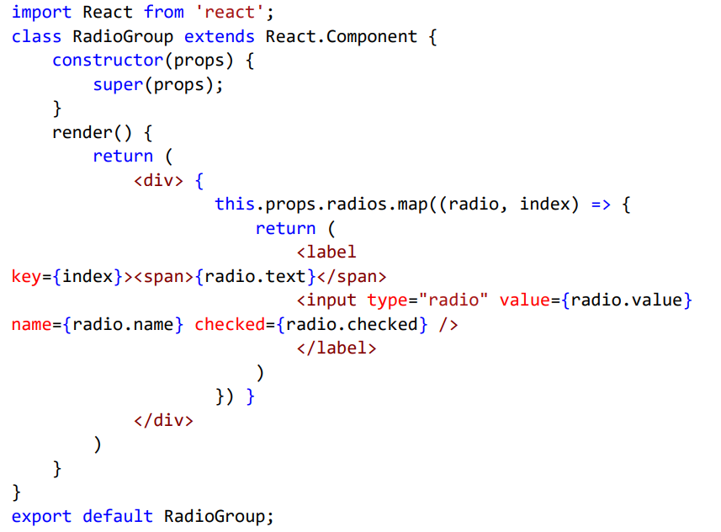
IV- Gestion des boutons radio
Exemple 8: Radio– Composant de classe:

Slide 13
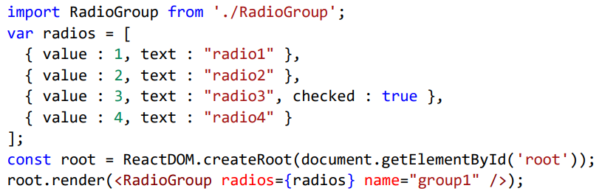
IV- Gestion des boutons radio
Appel Radio:

Slide 14
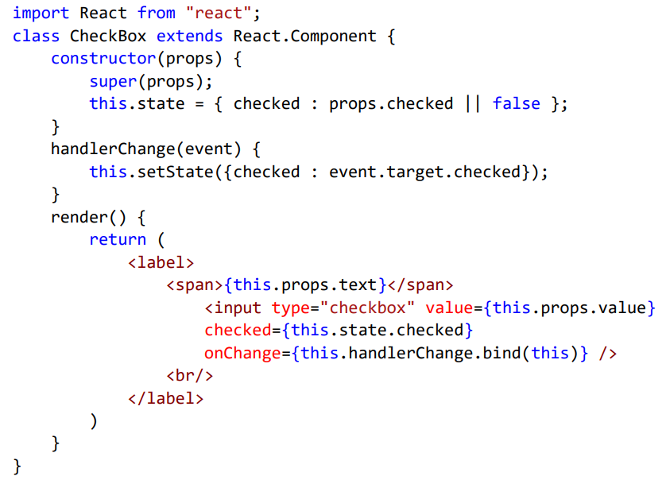
V- Gestion des cases à cocher
Exemple 9: CheckBox– une seule case à cocher :

Slide 15
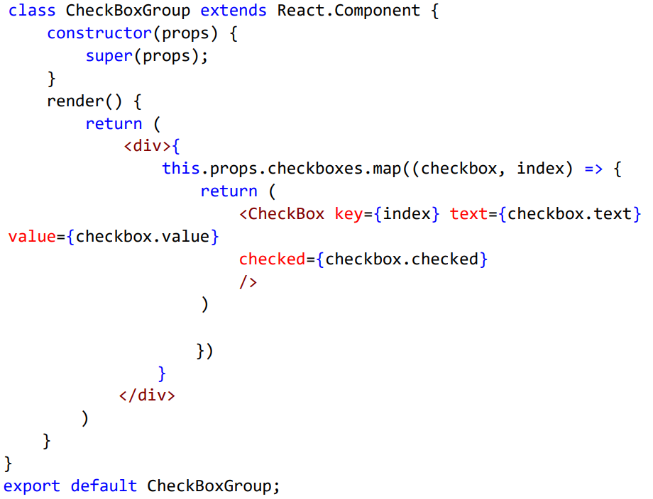
V- Gestion des cases à cocher
Exemple 9: CheckBoxGroup– groupe de cases à cocher :

Slide 16
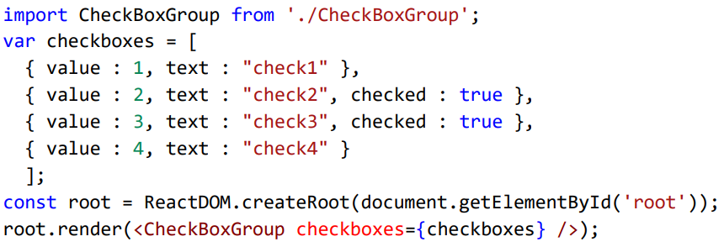
V- Gestion des cases à cocher
Exemple 9: Appel :

